Slide 1
Zvukové zariadenia a zvukové formáty
Digitalizácia zvuku

Slide 2
Zvuk
Pozdĺžne mechanické vlnenie, ktoré sa šíri v hmotnom prostredí a je schopné vyvolať v ľudskom uchu zvukový vnem.
Zvuk je teda časť spektra mechanického vlnenia vzduchu, ktorú je schopný vnímať človek resp.v širšom ponímaní, ktorú je schopný vnímať živočích.
Frekvencia tohoto vlnenia sa pohybuje približne v rozsahu od 20 Hz (infrazvuk) do 20 kHZ (ultrazvuk).
Frekvenciu (počet vĺn za sekundu) udávame v Hertzoch (Hz).

Slide 3
Zvuk a jeho vlastnosti
Hlasitosť (dB – decibel)
  0dB = prah počuteľnosti
  40dB = šepot
  100dB = TV alebo Hi-Fi pri najvyššej hlasitosti
  180dB = motor rakety (trvalé poškodenie sluchu)
Frekvencia (Hz – hertz)
  charakterizuje výšku tónu
  440Hz – komorné A (tón podľa ktorého sa ladia hudobné nástroje)

Slide 4
Zaujímavosti
Z hľadiska hraníc ľudského vnímania zvuk s frekvenciou nižšou než 16 Hz (ktorý počuje napr. slon) nazývame infrazvuk.
Zvuk s frekvenciou vyššou ako 20 kHz (ktorý počujú napr. delfín alebo netopiere - až do frekvencií okolo 150 kHz) nazývame ultrazvuk.
Frekvencia tohto vlnenia leží približne v rozsahu 16 Hz až 20 000 Hz (záleží na individuálnych danostiach človeka), mimo týchto hraníc človek zvuk nevníma.
V širšom zmysle je možné považovať za zvuk aj vlnenie mimo tohto rozsahu, teda infrazvuk a ultrazvuk.

Slide 5
Zdroj zvuku
Zdrojom zvuku je kmitajúce teleso. Záleží však aj na jeho schopnosti tento zvuk odovzdať (preniesť) na okolité prostredie.
Zdroj zvukového vlnenia sa nazýva zdroj zvuku a prostredie, v ktorom sa vlnenie šíri, nazývame vodič zvuku.
Vodič zvuku, obvykle vzduch, sprostredkuje spojenie medzi zdrojom zvuku a prijímačom (detektorom), ktorým je obvykle ucho alebo technické zariadenia (mikrofón). Zvuky sa šíria v každom hmotnom prostredí, napr. aj vodou a pevnými látkami.
Podľa schopnosti látky viesť, resp. pohlcovať zvuk hovoríme o dobrých a zlých vodičoch zvuku.

Slide 6
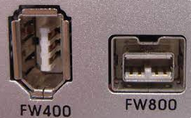
Zvukové zariadenia PC
Zvuková karta alebo všeobecne zvukový adaptér je časť PC, ktorá zabezpečuje zvukový vstup a výstup.
Je kombináciou analógovo-digitálneho prevodníka, digitálno-analógového prevodníka, analógových obvodov (zosilňovačov, filtrov, mixérov) a riadiacej elektroniky, ktorá riadi analógovú časť a zabezpečuje pravidelný prenos údajov z a do hlavnej pamäte počítača. Pripojenie k PC býva:
  rozširujúcou zbernicou PC (dnes PCI, kedysi ISA)
  vonkajšou rýchlou zbernicou (USB, FireWire)
Slúchadla
Reproduktory 1+1, 2+1, 5+1 a pod.

Slide 7
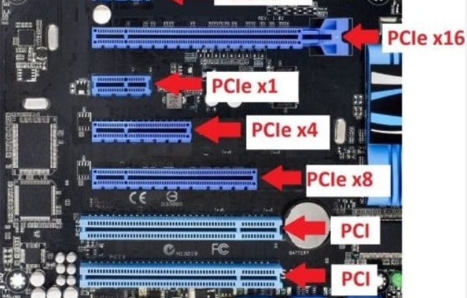

Slide 8
Zvuk a počítače
Počítače však vedia spracovávať len digitálne informácie, a preto je nutné tento analógový signál previesť do digitálnej podoby.

Slide 9
Digitalizácia zvuku
Aby bol počítač schopný pracovať so zvukom je potrebné analógový zvukový signál (taký, ako ho počujeme) previesť na číselný (taký, ktorému rozumie počítač)
Tento proces zmeny analógového zvukového signálu na digitálny nazývame digitalizácia.
Digitalizáciu riadi zvuková karta prostredníctvom AD/DA prevodníka

Slide 10
Digitalizácia zvuku
Digitalizácia prebieha v dvoch krokoch:
  Vzorkovanie (Každých niekoľko milisekúnd uchováme len jednu vzorku z analógového signálu)
  Kvantovanie (Zmeranie úrovne signálu pre aktuálnu vzorku – každej vzorke priradíme číselnú hodnotu)

Slide 11
Digitalizácia zvuku
1s

Slide 12
Digitalizácia zvuku - vzorkovanie
1s

Slide 13
Digitalizácia zvuku - kvantovanie
1s

Slide 14
Digitalizácia zvuku - kvantovanie
1s

Slide 15
Digitalizovaný signál
111001
100001
1s
1011110
1000110
101110

Slide 16
Digitalizovaný signál
111001
100001
1s
1011110
1000110
101110

Slide 17
Vlastnosti digitalizácie
Vzorkovacia frekvencia (počet vzoriek odobraných z analógového signálu za 1 sekundu)
  Čím vyššia je vzorkovacia frekvencia, tým kvalitnejší ale aj väčší je výsledný digitálny záznam
Rozlíšenie vzorky, bitová hĺbka (počet úrovní, ktorými je zaznamenaná 1 vzorka)
  Čím vyššie je rozlíšenie vzorky, tým kvalitnejší ale aj väčší je výsledný digitálny záznam

Slide 18
Vzorkovanie – 36x/1s (36Hz)
1s

Slide 19
Vzorkovanie – 72x/1s (72Hz)
1s

Slide 20
Vzorkovanie – 104x/1s (104Hz)
1s

Slide 21
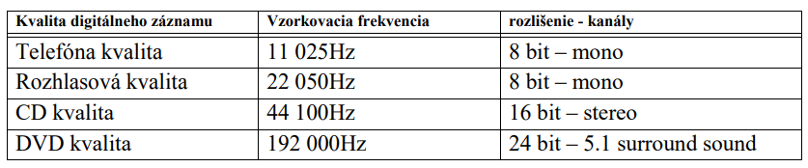
Obvykle sa zhotovuje záznam v týchto frekvenciách:

Slide 22
Kvantovanie – 32 úrovní
1s

Slide 23
Kvantovanie – 64 úrovní
1s

Slide 24
Obvykle sa zhotovuje záznam v týchto rozlíšeniach:
Prvotné zvukové systémy používali
256 úrovní (8bit)
Dnešné bežné zvukové systémy používajú
65 536 úrovní (16bit)
V profesionálnych nahrávacích štúdiách sa používajú aj systémy s 16 000 000 úrovní (24bit) alebo dokonca 4 000 000 000 úrovní (32bit)

Slide 25
Zvukové formáty
Čím vyššia je pri digitalizácii vzorkovacia frekvencia alebo rozlíšenie, tým kvalitnejší je aj zvukový záznam.
Zvyšovaním kvality sa však zväčšuje aj veľkosť výsledného súboru.
V niektorých situáciách potrebujeme, aby výsledný súbor bol čo najmenší (web, email).
Inokedy uprednostňujeme kvalitu a nezáleží nám na veľkosti súboru (nahrávacie štúdiá).

Slide 26
Zvukové formáty
Existuje niekoľko zvukových formátov, ktoré využívajú nedokonalosť ľudského ucha: zvuky, ktoré naše ucho nedokáže zaznamenať sú nahradené inými, alebo sú zo záznamu odstránené.
Takémuto procesu hovoríme kompresia.
Úlohou kompresie (podobne ako pri obrázkoch) je zmenšiť veľkosť výsledného súboru – na úkor kvality.

Slide 27
Zvukové formáty
.mp3 – veľmi populárny zvukový formát, ktorý dokáže komprimovať zvukový záznam až 10 násobne
.wma – podobný formátu .mp3, umožňuje do súboru vložiť aj dáta na ochranu autorských práv (DRM)
.ogg – voľne šíriteľný a veľmi kvalitný zvukový formát
.aac – veľmi kvalitný formát, ktorý je však komerčný (je potrebné si ho zakúpiť)
.ac3 – používa sa na kódovanie zvuku na DVD

Slide 28
Zvukové formáty
MIDI – zvuky tohoto formátu nie sú nahrané skutočnými nástrojmi. Sú to umelo vygenerované zvuky. Súbor obsahuje len sadu inštrukcií podľa ktorých dokáže počítač zahrať konkrétny nástroj. Výhodou je veľmi nízka veľkosť súboru.
.waw – nekomprimovaný zvukový formát (čistý formát, RAW). Jeho výhodou je vysoká kvalita záznamu. Nevýhodou je však veľkosť výsledného súboru.

Slide 29
Nezabúdajte na
Autorský zákon.
Na dodržiavanie autorských práv dohliada
SOZA
Koncesionársky poplatok?
Koniec.

